Slide 1




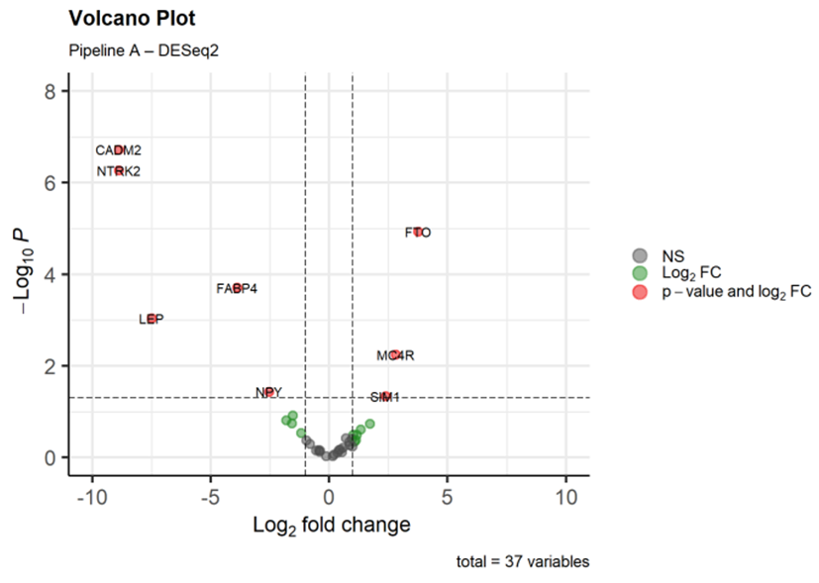
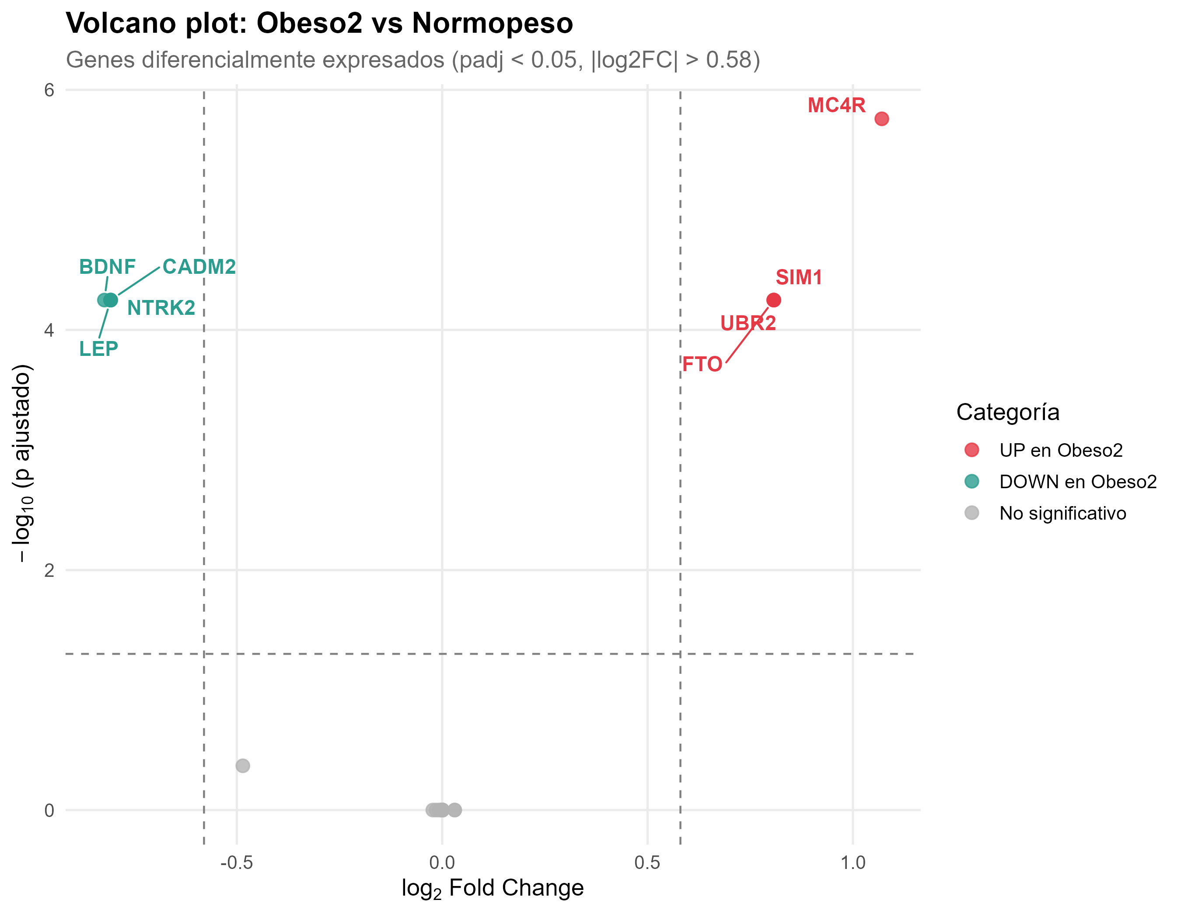
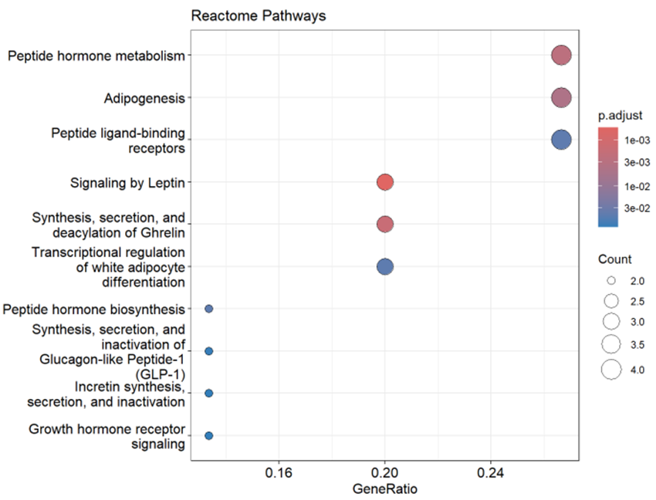
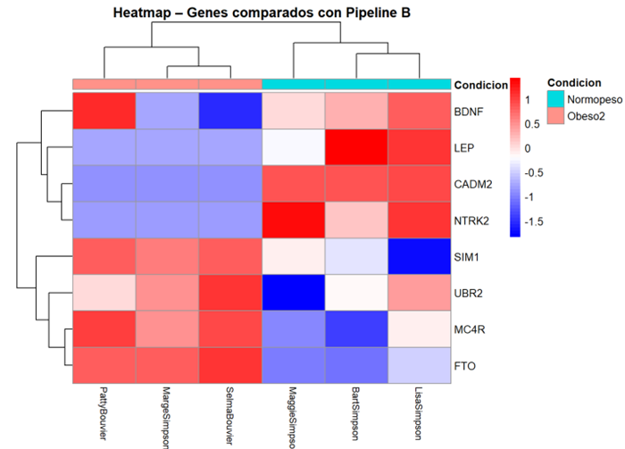
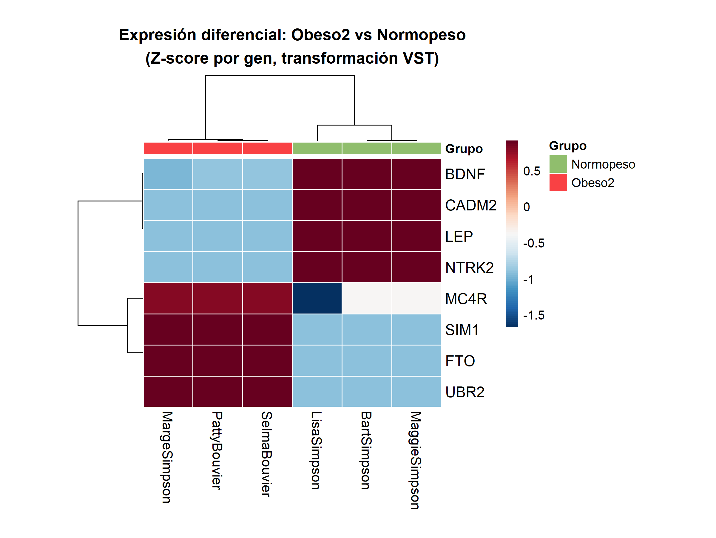
Análisis de expresión diferencial de genes relacionados
con la obesidad mediante RNA-seq
Secuenciación y Ómicas de Próxima Generación
Analia Verónica Pastrana, Caren Nicole Moreno, Ángel Guerrero
Universidad Internacional de La Rioja (UNIR)
INTRODUCCIÓN
METODOLOGÍA
La obesidad presenta un fuerte componente genético. Mediante RNA-seq se analizan muestras simuladas sobre un panel de 37 genes de obesidad. Hipótesis: el grupo Obeso2 presenta un perfil de expresión distinguible del Normopeso, con desregulación de genes clave del control del apetito. Objetivo: identificar los genes diferencialmente expresados entre ambos grupos mediante dos pipelines independientes y discutir su relevancia biológica en obesidad.
Implementamos dos pipelines independientes sobre los mismos datos de entrada.
Pipeline A. Pseudoalineamiento (R 4.6.0/Bioconductor): Control de calidad con FastQC v0.12.1 (Q≈35–36, 151 pb, sin adaptadores). Cuantificación de transcritos procesada con DESeq2 (Obeso2 vs Normopeso; padj < 0.05). Enriquecimiento funcional con clusterProfiler (ORA GO BP y Reactome). Paquetes: DESeq2, tximport, EnhancedVolcano, pheatmap, clusterProfiler.
Pipeline B. Alineamiento tradicional (R 4.4.1/Bioconductor): Control de calidad con Rqc (Q≈35). Procesamiento single-end por inconsistencias R1/R2 en Obeso2. Alineamiento con Rsubread::align (≥99.7% mapeo); cuantificación con featureCounts (anotación SAF, multi-mapping fraccionado); expresión diferencial con DESeq2 (test de Wald; padj < 0.05, |log2FC| > 0.58).
RESULTADOS
Pipeline A (6 DEGs): Sobreexpresados, con log2FC positivos: FTO (+3.76) y MC4R (+2.80). Subexpresados: CADM2 (−8.88), NTRK2 (−8.89), LEP (−7.50) y FABP4 (−3.90). El heatmap mostró separación clara entre grupos. El enriquecimiento funcional no alcanzó significancia, atribuible al tamaño reducido del panel. Pipeline B (8 DEGs): Sobreexpresados: MC4R, FTO, SIM1, UBR2. Subexpresados: LEP, BDNF, NTRK2, CADM2. MC4R fue el más significativo (log2FC = +1.07; padj = 1.7×10⁻⁶). El clustering jerárquico separó correctamente ambos grupos. Concordancia entre pipelines: 5 de los 6 DEGs del Pipeline A coinciden con el Pipeline B (MC4R, FTO, LEP, CADM2, NTRK2), representando una concordancia del 83%. Las diferencias residuales (FABP4 exclusivo de Pipeline A; SIM1, UBR2 y BDNF exclusivos de Pipeline B) reflejan diferencias en sensibilidad estadística entre métodos.
Figura 1. Volcano plots del análisis de expresión diferencial (Obeso2 vs Normopeso). a) Pipeline A: Identificación de 6 DEGs significativos (padj < 0.05). b) Pipeline B: Identificación de 8 DEGs significativos (padj < 0.05, |\log_2FC| > 0.58), mostrando 4 genes sobreexpresados (rojo) y 4 subexpresados (verde-azulado).
a)
b)
a)
b)
Figura 3. Análisis de sobre-representación (ORA) Reactome del Pipeline A. Debido al tamaño reducido del panel (37 genes), el enriquecimiento funcional no alcanzó la significancia estadística formal ($padj > 0.05$). No obstante, los DEGs se agrupan consistentemente en vías de señalización neuroendocrina y regulación de la homeostasis energética.
Figura 2. Heatmaps de expresión génica VST (Z-score/cuentas normalizadas ). a) Pipeline A: Agrupamiento de los genes compartidos con el Pipeline B. b) Pipeline B: Expresión de los 8 DEGs donde el clustering jerárquico separa correctamente las muestras Normopeso (Bart, Lisa, Maggie) de las Obeso2 (Marge, Patty, Selma).
DISCUSIÓN
CONCLUSIONES
Los DEGs identificados corresponden a genes asociados con obesidad monogénica y poligénica (Mahmoud et al., 2022), respaldando la validez biológica del perfil transcriptómico de Obeso2. La concordancia del 83% entre pipelines (MC4R, FTO, LEP, CADM2 y NTRK2) refuerza la robustez de los resultados: ambos enfoques convergen en señalar la disfunción del eje leptina-melanocortina como hallazgo central. La subexpresión de LEP junto con la sobreexpresión de MC4R y SIM1 es consistente con alteraciones en la regulación hipotalámica del apetito (Abuzzahab et al., 2025; Al Zein et al., 2024), mientras que FTO sobreexpresado participa en esta misma vía mediante modificaciones epitranscriptómicas de m6A (Benak et al., 2024). La co-subexpresión de BDNF y NTRK2 apunta a una alteración del eje neurotrófico hipotalámico (Barde, 2025), y CADM2 ha sido reportado como locus de susceptibilidad al IMC en estudios GWAS (Rong & Yu, 2023). Las diferencias residuales entre pipelines son atribuibles a variaciones en sensibilidad estadística y al origen simulado de los datos. Limitaciones: n=3 por grupo, datos simulados y ausencia de caracterización funcional de UBR2 en obesidad.
Ambos pipelines validaron de forma cruzada que la obesidad en el modelo Obeso2 está estrechamente ligada a la alteración del eje leptina-melanocortina, destacando a MC4R como el nodo molecular más afectado.
La elevada concordancia analítica entre aproximaciones independientes (83%) confirma la reproducibilidad del estudio y mitiga los sesgos técnicos de las herramientas de bioinformática individuales.
El enfoque integrado de RNA-seq demostró ser una herramienta altamente precisa para diagnosticar y caracterizar firmas transcriptómicas complejas en patologías metabólicas como la obesidad.

